Slide 1

MÓDULO 29 · MATEMÁTICA · AULA 478
Limites Laterais
Um lado não garante o limite bilateral
Limites laterais

Slide 2
Para começar
Para g(x)=2x se x<1; x+3 se x≥1, existe lim(x→1) g(x)?
POSSOR · Limites e Continuidade · Aula 478
2

Slide 3
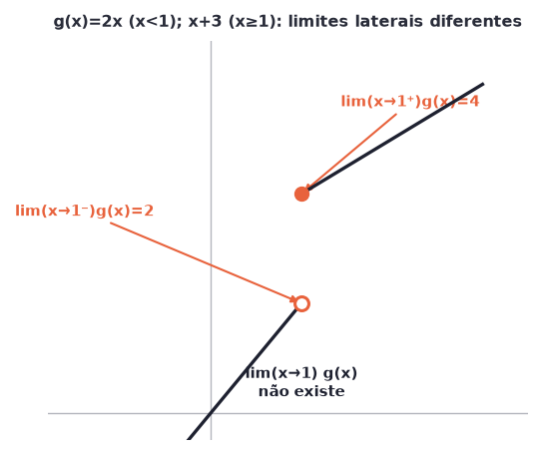
O conceito central
O limite bilateral só existe quando o limite pela esquerda e pela direita são iguais.
POSSOR · Limites e Continuidade · Aula 478
3

Slide 4
Como funciona
Os dois lados precisam ser calculados e comparados.
• lim(x→a⁻): aproximação pela esquerda
• lim(x→a⁺): aproximação pela direita — os dois precisam coincidir
POSSOR · Limites e Continuidade · Aula 478
4

Slide 5

Cuidado com essa armadilha
Calcular o limite só por um lado e concluir que esse é o limite bilateral.
POSSOR · Limites e Continuidade · Aula 478
5

Slide 6
Exemplo resolvido
Calcule os limites laterais de g(x)=2x se x<1; x+3 se x≥1 em x=1.
lim(x→1⁻)g(x)=2(1)=2. lim(x→1⁺)g(x)=1+3=4
Diferentes: o limite bilateral não existe
POSSOR · Limites e Continuidade · Aula 478
6

Slide 7
Roteiro de hoje
1
Pergunta inicial
2
Os dois lados
3
Exemplo
4
Exercícios
POSSOR · Limites e Continuidade · Aula 478
7

Slide 8

Hora dos Exercícios — Fixação
QUESTÃO 1
Para g(x)=2x se x<1; x+3 se x≥1, calcule lim(x→1⁻)g(x) e lim(x→1⁺)g(x).
💡 Dica
Nunca conclua o limite bilateral calculando só um lado — sempre confira os dois e compare.
POSSOR · Limites e Continuidade · Aula 478
8

Slide 9

Gabarito e Encerramento
Resposta
lim(x→1⁻)g(x)=2; lim(x→1⁺)g(x)=4.
Resumo da Aula
Com limites laterais dominados, a próxima aula trata a definição informal precisa.
• O limite bilateral existe se, e só se, os limites laterais existem e são iguais.
Próxima aula: Módulo concluído.
POSSOR · Limites e Continuidade · Aula 478
9

